Slide 1
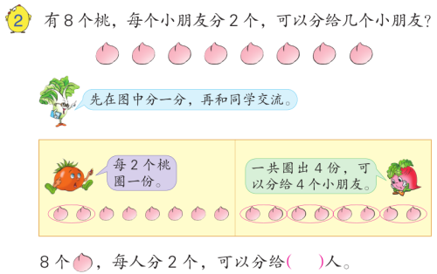
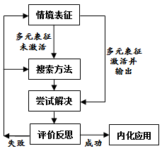
数学教材例题中多元表征的教学手册研发
——新北区“姚建法名教师成长营”项目建设阶段汇报
2020.7.24

Slide 2
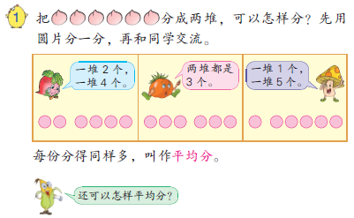
数学教材例题中多元表征的教学手册研发
一、项目是什么
小学数学教材例题
小学数学教材例题既包含规范的解题过程，还包括数学学习的问题情境、探索活动、达成的概念或认知结果等，是探索新知过程的经典例子，具有丰富的多元表征样态。
本项目特指苏教版小学数学教材中的例题。
苏教版二年级上册“平均分”

Slide 3
数学教材例题中多元表征的教学手册研发
一、项目是什么
2.数学多元表征
同一个数学学习对象可以用本质不同的多种表征形式进行数学化呈现。多元表征可分为内在多元表征和外在多元表征，外在多元表征又可进一步分为言语化表征和视觉化表征。
本项目主要涉及外在多元表征中的三类：
一是如教学具操作、媒体动画等的动作表征；
二是情境图、线段图、示意图等的图像表征；
三是运算符号、字母表达等的符号表征。

Slide 4
数学教材例题中多元表征的教学手册研发
一、项目是什么
3. 数学教材例题中多元表征的教学手册
本项目以苏教版数学教材例题为主要载体，立足中小学生的年龄与心理特点以及认知规律，应用动作表征、图像表征、符号表征等多元表征形式，进行表征内转换与表征间转译等理性分析，促进数学理解。手册围绕例题知识内容、表征形式、表征路径等维度进行研发，主要包括教材例题教学的多元表征内容结构体系、活动设计、表征转换与转译的路径设计、提炼生成多元表征教学认知模型等，为教师的教和学生的学提供另一种教学可能视角——多元表征支持系统。
本项目重点围绕“数与代数”“图形与几何”两大领域。

Slide 5
数学教材例题中多元表征的教学手册研发
一、项目是什么
4. 建设内容
1．数学多元表征的内涵、特征与功能
（项目基础）
2．数学教材例题中多元表征活动设计建设
（侧重于动作表征、图像表征、符号表征）
3．数学教材例题中表征转换与转译的路径设计建设
4．数学教材例题中多元表征内容结构与认知模型建设
5．多元表征促进教学的评价建设。

Slide 6
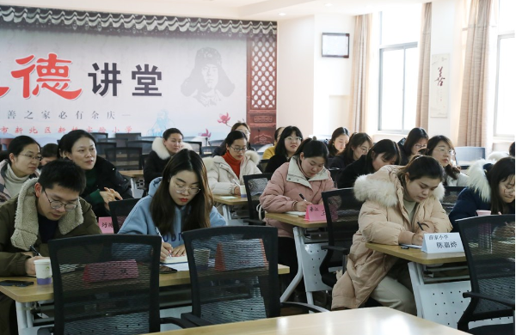
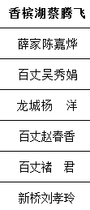
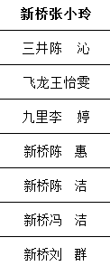
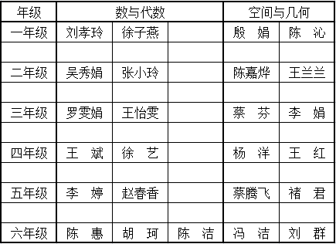
数学教材例题中多元表征的教学手册研发
二、项目做了什么
（一）设计方案，组团分工
1.形成项目方案2020.1
2.组建团队，分组分工2020.1

Slide 7
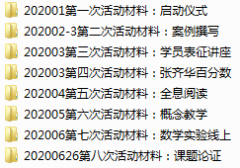
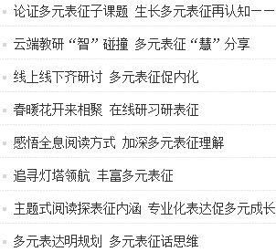
数学教材例题中多元表征的教学手册研发
二、项目做了什么
（二）8次集中研讨，聚焦多元表征

Slide 8
数学教材例题中多元表征的教学手册研发
二、项目做了什么
（二）8次集中研讨，聚焦多元表征

Slide 9
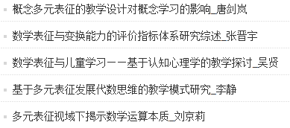
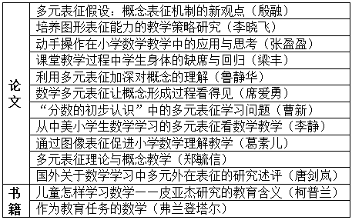
数学教材例题中多元表征的教学手册研发
二、项目做了什么
（二）8次集中研讨，聚焦多元表征
1.主题阅读

Slide 10
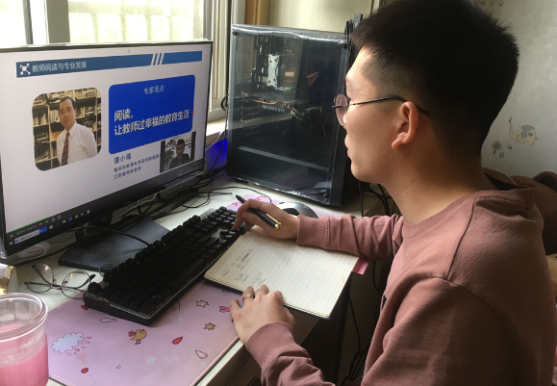
数学教材例题中多元表征的教学手册研发
二、项目做了什么
（二）8次集中研讨，聚焦多元表征
1.主题阅读

Slide 11
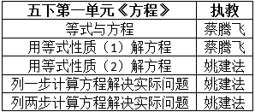
数学教材例题中多元表征的教学手册研发
二、项目做了什么
（二）8次集中研讨，聚焦多元表征
2.专题研课
常州市小学数学线上导学活动
暨江苏省小数报公益助学活动

Slide 12
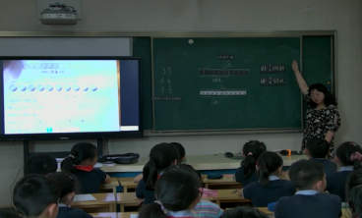
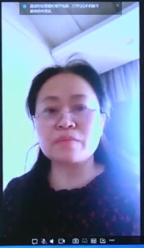
数学教材例题中多元表征的教学手册研发
二、项目做了什么
（二）8次集中研讨，聚焦多元表征
2.专题研课
刘群 三下《四连方》 罗雯娟 三下《认识小数》

Slide 13
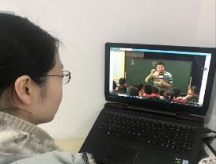
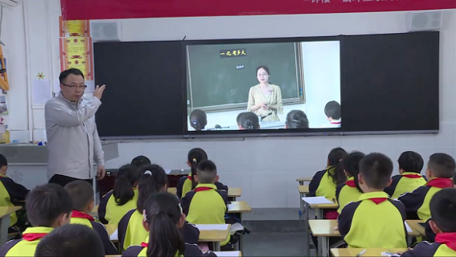
数学教材例题中多元表征的教学手册研发
二、项目做了什么
（二）8次集中研讨，聚焦多元表征
2.专题研课
2020年3月28日晚7:30-9:00
全国知名特级教师张齐华
《“会说话的百分数”》
“切片”教研“真”课堂
2020年6月4日13:00-16:30
常州市与陕西安康市镇坪县的联合在线教研活动
数学实验指向思维生长

Slide 14
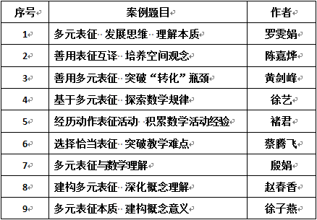
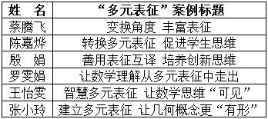
数学教材例题中多元表征的教学手册研发
二、项目做了什么
（二）8次集中研讨，聚焦多元表征
3.专业表达
第一轮案例评比一等奖名录 第二轮案例评比一等奖名录

Slide 15
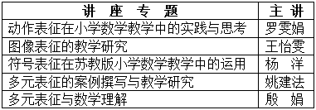
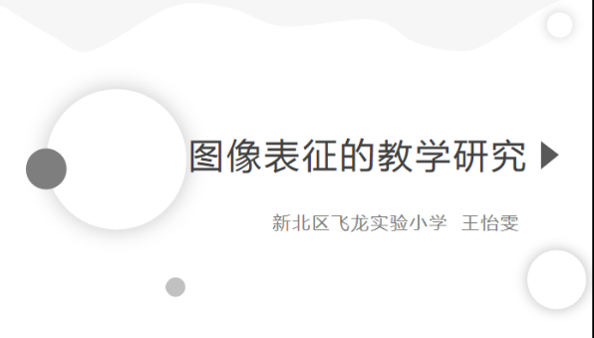
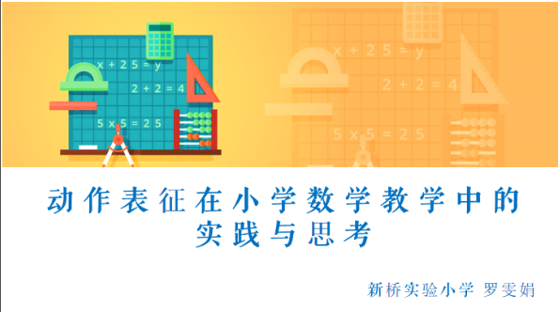
数学教材例题中多元表征的教学手册研发
二、项目做了什么
（二）8次集中研讨，聚焦多元表征
3.专业表达

Slide 16
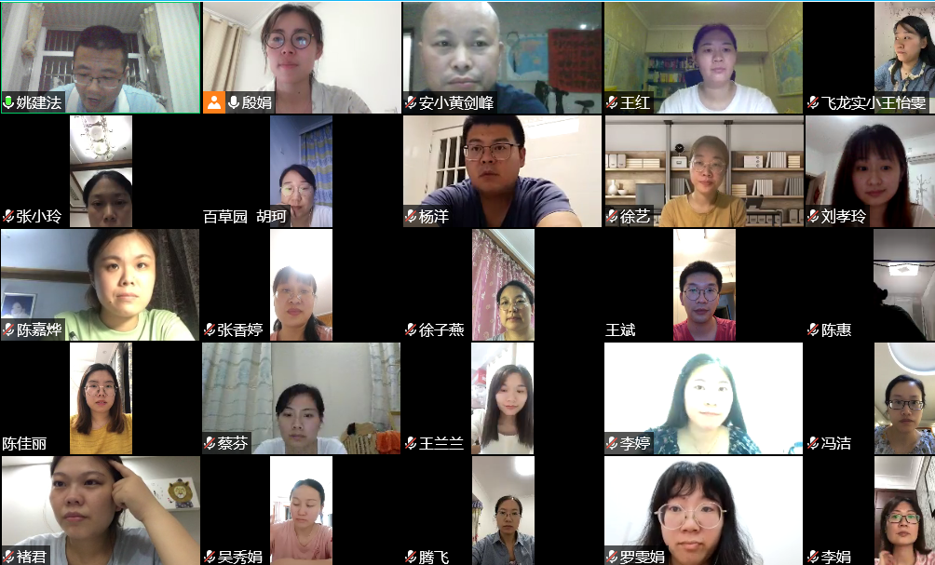
数学教材例题中多元表征的教学手册研发
二、项目做了什么
（二）8次集中研讨，聚焦多元表征
3.专业表达

Slide 17
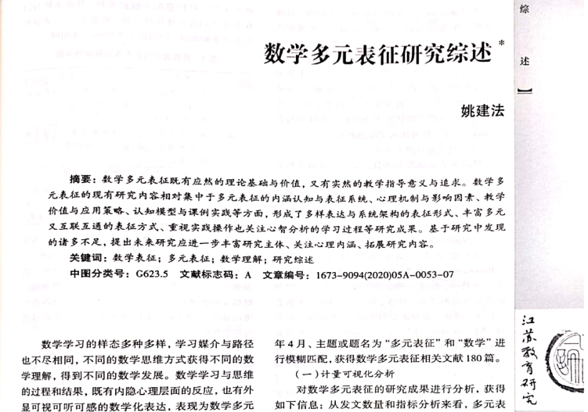
数学教材例题中多元表征的教学手册研发
三、获得什么成果
（一）数学多元表征的内涵、特征与功能建设
数学多元表征研究综述：202005《江苏教育研究》

Slide 18
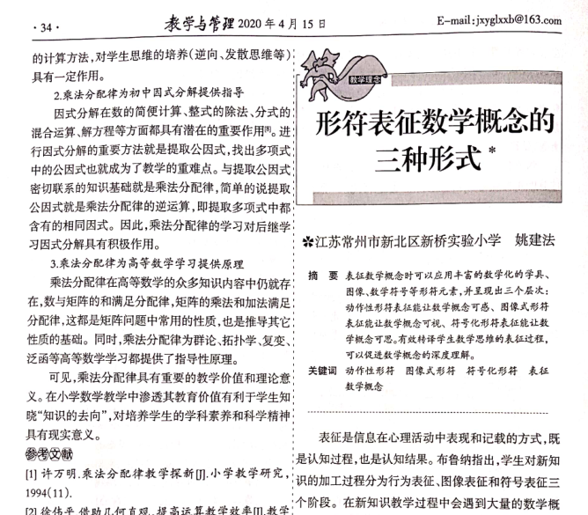
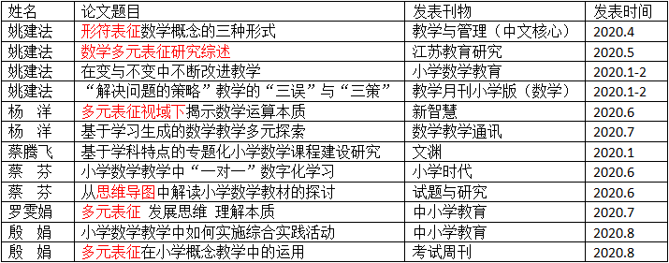
数学教材例题中多元表征的教学手册研发
三、获得什么成果
（二）数学教材例题中多元表征活动设计建设
（三）数学教材例题中表征转换与转译的路径设计建设
形符表征数学概念的三种形式：202004全国中文核心《教学与管理》

Slide 19
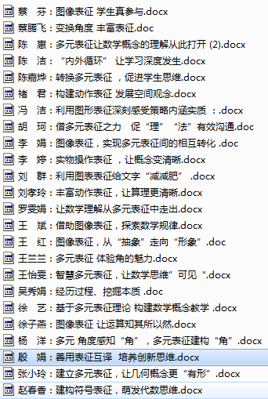
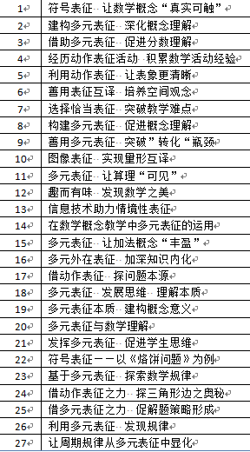
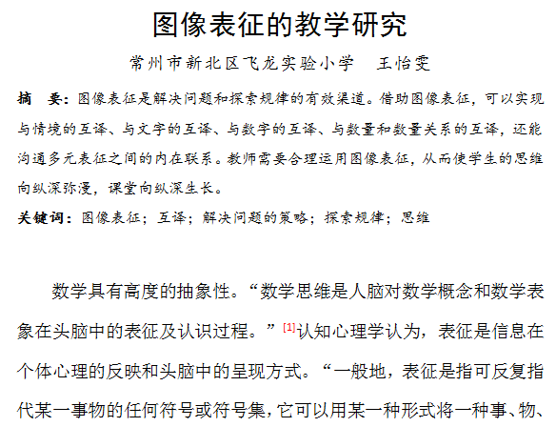
数学教材例题中多元表征的教学手册研发
三、获得什么成果
（二）数学教材例题中多元表征活动设计建设
（三）数学教材例题中表征转换与转译的路径设计建设

Slide 20
数学教材例题中多元表征的教学手册研发
三、获得什么成果
（二）数学教材例题中多元表征活动设计建设
（三）数学教材例题中表征转换与转译的路径设计建设
三项子项目经专家论证完善后申报了区专项课题

Slide 21
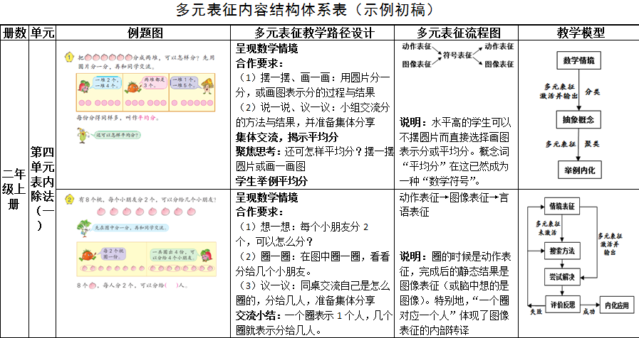
数学教材例题中多元表征的教学手册研发
三、获得什么成果
（四）教材例题中多元表征内容结构与认知模型建设

Slide 22
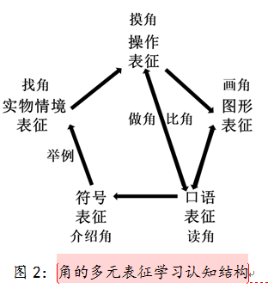
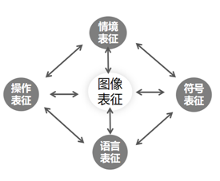
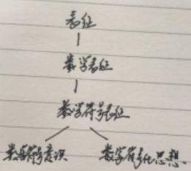
数学教材例题中多元表征的教学手册研发
三、获得什么成果
（四）教材例题中多元表征内容结构与认知模型建设

Slide 23
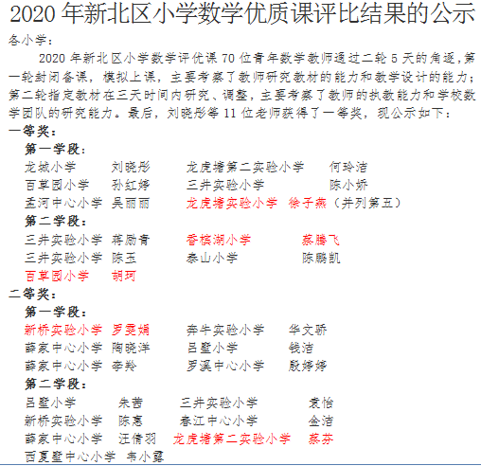
数学教材例题中多元表征的教学手册研发
三、获得什么成果
（五）教师发展——区评优课比赛

Slide 24
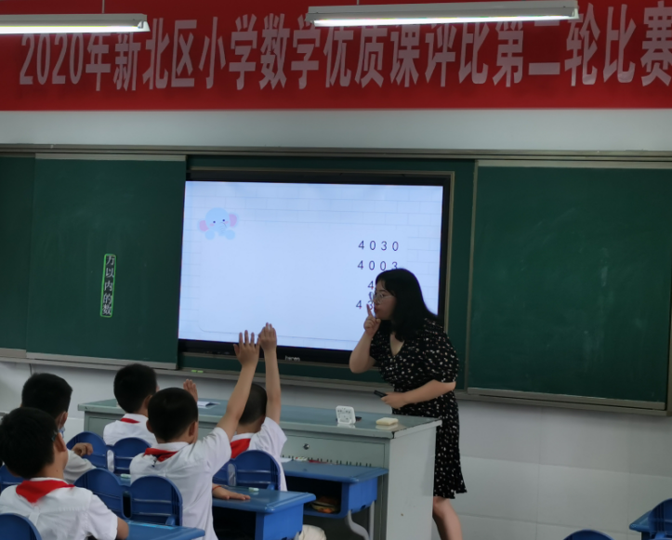
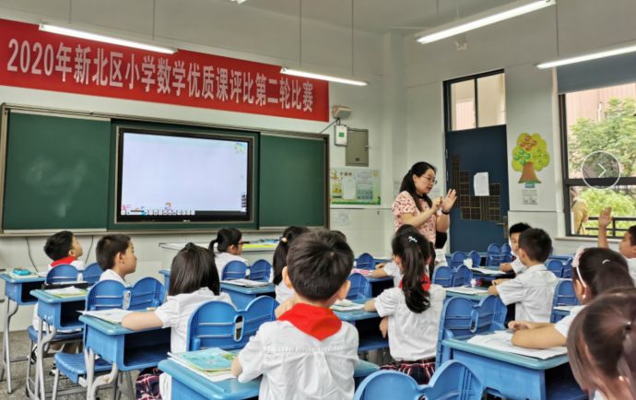
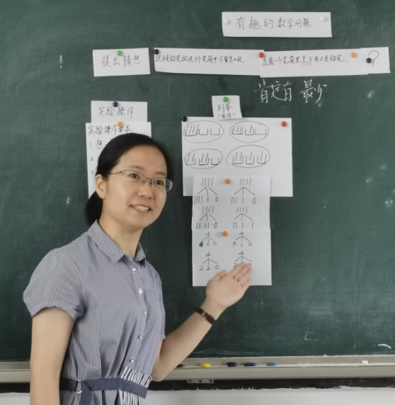
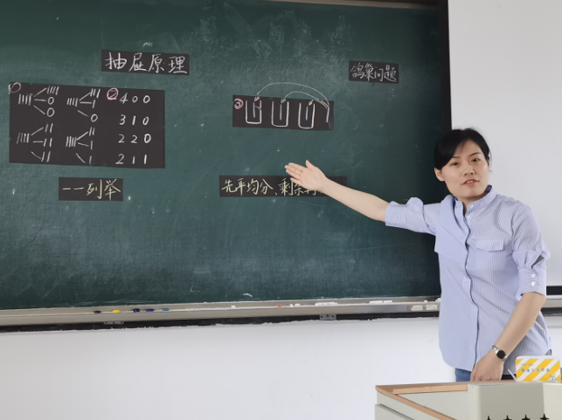
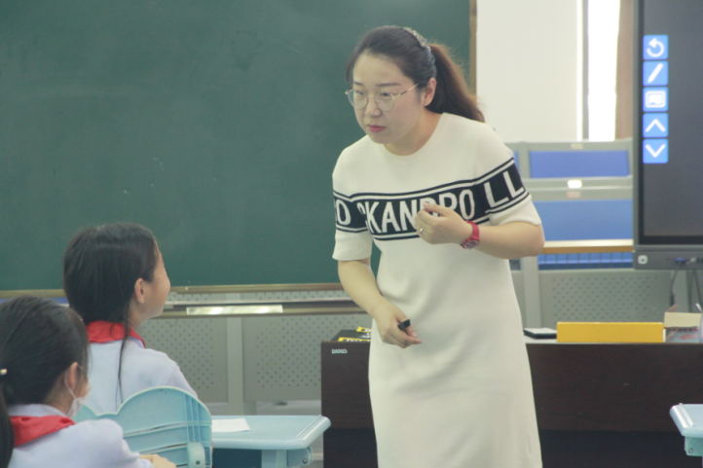
数学教材例题中多元表征的教学手册研发
三、获得什么成果
（五）教师发展——区评优课比赛

Slide 25
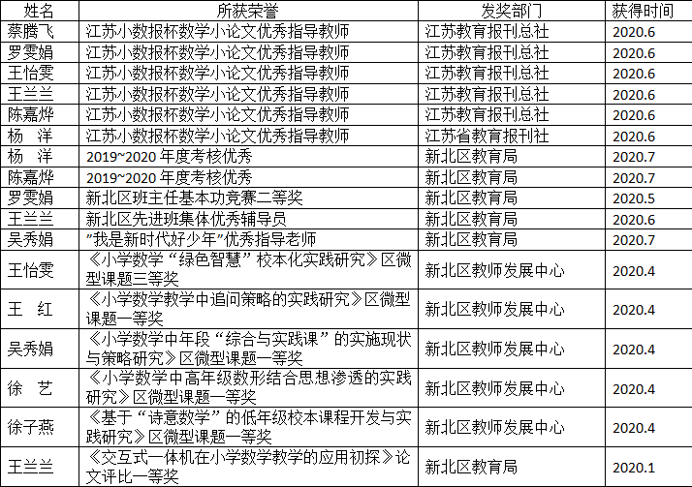
数学教材例题中多元表征的教学手册研发
三、获得什么成果
（五）教师发展——荣誉汇总

Slide 26
数学教材例题中多元表征的教学手册研发
四、下学期主要建设内容
2020年8月至2021年1月
①重点研究动作表征、图像表征、符号表征的价值与教学策略。
②梳理单册教材例题，结合日常课堂教学，设计多元表征例题教学活动，形成表征转换与转译的路径，完善内容结构，提炼认知模型，形成多元表征单册例题教学手册样稿。
③从教学手册样稿中每月集中教学研讨2节课，共同研讨修订教学手册样稿。
④ 2021年1月集中研讨沙龙，开展阶段反馈，邀请专家论证单册教学手册。

Slide 27
数学教材例题中多元表征的教学手册研发

Slide 28
数学教材例题中多元表征的教学手册研发
谨请指正！

